Slide 1

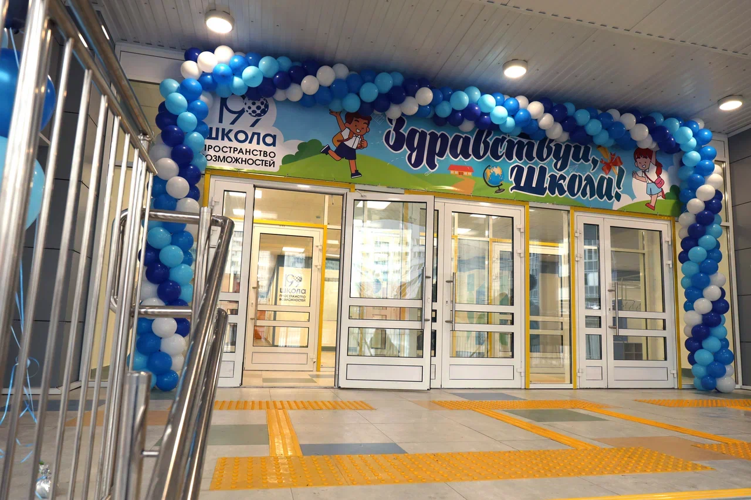
Государственное бюджетное общеобразовательное учреждение средняя общеобразовательная школа
№ 199 ПРИМОРского района Санкт-Петербурга

Slide 2
Правила приема в 1 класс в 2025 году
Информация для родителей (законных представителей) будущих первоклассников
Приказ Министерства просвещения от 02.09.2020 № 458

Slide 3

Нормативные документы
Федеральный закон от 29.12.2012 № 273-ФЗ «Об образовании в Российйской Федерации»;
Приказ Министерства просвещения Российской Федерации от 02.09.2020 № 458 «Об утверждении Порядка приема на обучение по образовательным программам начального общего, основного общего и среднего общего образования»;
Приказ Министерства просвещения Российской Федерации от 08.10.2021 № 707 «О внесении изменений в приказ Министерства просвещения Российской Федерации от 2 сентября 2020г. № 458 «Об учтверждении Порядка приема на обучение по образовательным программам начального общего, основного общего и среднего общего образования»;
Закон Санкт-Петербурга от 26.06.2013 № 461-83 «Об образовании в Санкт-Петербурге»;
Распоряжение Комитета по образованию от 18.11.2014 № 5208- р «Об определении категорий детей, имеющих преимущественное право зачисления на обучение в государственные дошкольные образовательные организации и в государственные общеобразовательные организации Санкт-Петербурга»;
Распоряжение Комитета по образованию от 31.03.2021 года № 879-р « Об утверждении регламента образовательных организаций, реализующих образовательные программы начального общего, основного общего и среднего общего образования, находящихся в ведении исполнительных органов государственной власти Санкт-Петербурга, по предоставлению услуги по зачислению в образовательные организации».
Распоряжение Комитета по образованию от 17.01.2022 года № 68-р «О внесении изменений в распоряжение Комитета по образованию от 31.03.2021 № 879-р»

Slide 4
Прием в 1 классы
1 ЭТАП
Сроки подачи заявлений: 01.04.2025-30.06.2025
для детей, имеющих первочередное (федеральные льготы) или преимущественное право (региональные льготы) приёма;
для детей, проживающих на закрепленной территории микрорайона.

Slide 5
Категории детей, имеющих преимущественное право при зачислении в 1 классы
Дети военнослужащих (Федеральный закон от 27.05.1998 № 76-ФЗ
«О статусе военнослужащих» ст. 19 п. 6)
Дети сотрудников полиции (Федеральный закон от 07.02.2011 № 3-ФЗ «О полиции» ст. 46 п. 6)
Дети сотрудников некоторых органов исполнительной власти (Федеральный закон от 30.12.2012 № 283-ФЗ «О социальных гарантиях сотрудникам некоторых федеральных органов исполнительной власти и внесении изменений в отдельных законодательные акты РФ» ст. 3 п. 14)
Ребенок, полнородные и неполнородные брат и (или) сестра которого обучаются в данной общеобразовательной организации в соответствии с Федеральным законом 02.07.2021 № 310-ФЗ, а также ребенок, родитель (законный представитель) которого занимает штатную должность в данной общеобразовательной организации (распоряжение Комитета по образованию Санкт-Петербурга от 17.01.2022 № 68-р)
Ребенок, в том числе усыновленный (удочеренный) или находящийся под опекой или попечительством в семье, включая приемную семью, в которой обучаются его брат и (или) сестра (полнородные и неполнородные, усыновленные (удочеренные), дети, опекунами (попечителями) которых являются родители (законные представители) этого ребенка, или дети, родителями (законными представителями) которых являются опекуны (попечители) этого ребенка.

Slide 6
Категории детей, имеющих преимущественное право при зачислении в 1 классы
Право на прием во внеочередном порядке на обучение в образовательное учреждение имеют:
дети, один из родителей (законных представителей) которых участвует или участвовал в проведении специальной военной операции (в выполнении специальных задач) на территориях Донецкой Народной Республики, Луганской Народной Республики, Запорожской области, Херсонской области и Украины, в том числе призваны на военную службу по мобилизации в Вооруженные Силы Российской Федерации в соответствии с Указом Президента Российской Федерации от 21.09.2022 № 647 «Об объявлении частичной мобилизации в Российской Федерации» (гражданин, который является (являлся) участником специальной военной операции либо призван на военную службу по мобилизации);
дети, являющиеся пасынками и падчерицами граждан, которые являются (являлись) участниками специальной военной операции либо призваны на военную службу по мобилизации;
дети военнослужащих и дети граждан, пребывавших в добровольческих формированиях, погибших (умерших) при выполнении задач в специальной военной операции либо позднее указанного периода, но вследствие увечья (ранения, травмы, контузии) или заболевания, полученных при выполнении задач в ходе проведения специальной военной операции, в том числе усыновленные (удочеренные) или находящиеся под опекой или попечительством в семье, включая приемную семью либо в случаях, предусмотренных законами субъектов Российской Федерации, патронатную семью, по месту жительства их семей;
дети сотрудника, проходившего службу в войсках национальной гвардии Российской Федерации и имеющего специальные звания полиции, погибшего (умершего) при выполнении задач в специальной военной операции либо позднее указанного периода, но вследствие увечья (ранения, травмы, контузии) или заболевания, полученных при выполнении задач в ходе проведения специальной военной операции, в том числе усыновленные (удочеренные) или находящиеся под опекой или попечительством в семье, включая приемную семью либо в случаях, предусмотренных законами субъектов Российской Федерации, патронатную семью, по месту жительства их семей

Slide 7
Основные критерии приема
для региональных льготников: обучение в данной общеобразовательной организации старших полнородных и неполнородных братьев или сестер, штатная должность родителя (законного представителя) в данной образовательной организации;
для федеральных льготников: место жительства семьи в микрорайоне, закрепленном администрацией Приморского района для проведения первичного учета детей.

Slide 8
Обращаем Ваше внимание!
Посещение детьми занятий
по подготовке детей к школе
не является основанием
для преимущественного приема
в общеобразовательную организацию

Slide 9
Микрорайон первичного учёта
Туристская улица, дом 28, корпус 1
Туристская улица, дом 28, корпус 3
Туристская улица, дом 30, корпус 1
Туристская улица, дом 30, корпус 2
Оптиков улица, дом 45, корпус 1
Оптиков улица, дом 45, корпус 2
Лыжный переулок, дом 4, корпус 1
Лыжный переулок, дом 4, корпус 3
Лыжный переулок, дом 8 корпус 1
Шуваловский проспект, дом 86, корпус 1

Slide 10
2 ЭТАП
06.07.2025-05.09.2025
(на свободные места)
для детей, не проживающих
на закрепленной территории микрорайона

Slide 11
Прием в 1 классы на 2025/2026 год включает:
подачу электронного заявления родителями (законными представителями) детей;
предоставление документов
в образовательную организацию;
принятие решения о зачислении ребенка в 1 класс или об отказе в зачислении.

Slide 12
ЗАЯВЛЕНИЕ о приёме на обучение и документы для приёма на обучение подаются одним из следующих способов:
В электронном виде через Портал «Государственные и муниципальные услуги в Санкт-Петербурге», Единый портал Госуслуг.
В структурные подразделения «Многофункциональный центр предоставления государственных и муниципальных услуг» (далее – МФЦ). Заявление заполняется специалистами МФЦ
Лично в общеобразовательную организацию
Через операторов почтовой связи общего пользования заказным письмом с уведомлением о вручении (Почта России)

Slide 13
Подача электронного заявления
  В электронном виде через Портал «Государственные и муниципальные услуги в Санкт-Петербурге», через Единый портал государственных услуг:
www.gu.spb.ru, www.gosuslugi.ru
Заявление заполняется непосредственно законным представителем.
или в структурные подразделения «Многофункциональный центр предоставления государственных и муниципальных услуг» (далее – МФЦ). Заявление заполняется специалистами МФЦ.

Slide 14
Обращаем Ваше внимание
Получение начального общего образования начинанется по достижении детьми возраста 6 лет 6 месяцев, но не позже достижения ими возраста 8 лет.
Дата и время подачи заявления не являются критерием при принятии решения о зачислении в первый класс образовательной организации на следующий учебный год.
Родитель (законный представитель) ребенка имеет возможность подать одно электронное заявление в одну образовательную организацию (количество заявлений неограничено) расположенную на закрепленной территории микрорайона.
При подаче электронных заявлений в несколько школ и получении приглашений из нескольких образовательных организаций родителю (законному представителю) необходимо определиться с выбором образовательной организации до установленной приглашением даты предоставления документов в образовательную организацию. Таким образом, документы предоставляются в одну образовательную организацию

Slide 15
Особенности подачи заявления через МФЦ
Электронное заявление можно подать в любом структурном подразделении МФЦ вне зависимости от района проживания заявителя.
Для подачи электронного заявления родитель (законный представитель) должен иметь при себе следующие документы:
Оригинал документа, удостоверяющего личность родителя (законного представителя).
Оригинал свидетельства о рождении ребёнка.

Slide 16
После подачи электронного заявления родитель (законный представитель)
получает в «Личном кабинете»
и по электронной почте уведомление, подтверждающее, что заявление принято на обработку. В уведомлении указываются идентификационный номер, дата и время направления электронного заявления

Slide 17
Особенности подачи заявления через Портал
  Для направления электронного заявления родителям (законным представителям) необходимо зарегистрироваться
  и авторизоваться на Портале «Государственные и муниципальные услуги в Санкт-Петербурге»
После авторизации родитель (законный представитель) имеет возможность войти в «Личный кабинет».

Slide 18
Предоставление документов в образовательную организацию
Родителю (законному представителю) направляется приглашение или уведомление об отказе
в зачислении с указанием даты и времени приема документов в электронном виде:
  в «Личный кабинет» на Портале «Государственные и муниципальные услуги в Санкт-Петербурге»

Slide 19
Обращаем Ваше внимание!
В случае неявки родителя (законного представителя) в образовательную организацию для подачи документов в сроки, указанные в приглашении образовательной организации, родитель получает уведомление об отказе в зачислении в образовательную организацию на основании непредоставления документов, ребенок выбывает из списка данной образовательной организации.

Slide 20
Процедура представления документов
Представление документов в образовательную организацию осуществляется после получения родителем приглашения в образовательную организацию с указанием даты и времени приема документов в следующие сроки:
на 1 этапе – не ранее 30 рабочих дней с даты начала приема, но не позднее 30 июня 2025 года.
на 2 этапе – не ранее 10 рабочих дней с даты начала приема, но не позднее 30 рабочих дней со дня подачи заявления

Slide 21
Документы для приема в 1 класс
Представляются лично родителем (законным представителем) при предъявлении оригинала документа, удостоверяющего личность родителя (законного представителя) непосредственно в образовательную организации в сроки, указанные в приглашении образовательной организации
Перечень документов:
  Свидетельство о рождении;
  Документ, подтверждающий проживание ребенка на закрепленной территории;
  Документы, подтверждающие преимущественное право на зачисление граждан на обучение в образовательную организацию (при наличии)

Slide 22
Документы, подтверждающие проживание ребенка на закрепленной территории
Свидетельство о регистрации ребенка по месту жительства (форма № 8,9)
Свидетельство о регистрации ребенка по месту пребывания (форма № 3)
Родители (законные представители) предоставляют один из перечисленных документов

Slide 23
Должностное лицо образовательной организации регистрирует полученные документы в журнале приема документов.
Родителю (законному представителю) выдается уведомление о регистрации документов в журнале приема документов.

Slide 24
Принятие решения о зачислении или об отказе в зачислении
Осуществляется после получения образовательной организацией заявления и документов.
Приказ о зачислении размещается
на информационном стенде ОО (ул. Оптиков 45, корпус 3 в течение 3-х рабочих дней, после завершения приема заявлений, в день его издания.
Уведомление об отказе направляется - в течение 3-х рабочих дней после принятия решения об отказе.

Slide 25
Основаниями для отказа в приеме документов являются:
обращение лица, не относящегося к категории заявителей;
подача заявления в период, отличающийся от периода предоставления услуги;
не предоставление в образовательную организацию документов, необходимых для получения услуги;
отсутствие свободных мест в образовательной организации;
возрастные ограничения

Slide 26
При получении уведомлений об отказе в зачислении во все выбранные образовательные организации
Родитель (законный представитель) может обратиться:
В отдел образования администрации Приморского района
Санкт-Петербурга, на территории которого проживает ребенок, для получения информации о наличии свободных мест в образовательных организациях
В конфликтную комиссию для решения спорных вопросов при определении образовательной программы и (или) выбора общеобразовательной организации администрации Приморского района Санкт-Петербурга, на территории которого проживает ребенок

Slide 27


Slide 28
Количество мест в первых классах
Количество классов | Количество мест
5 | 125

Slide 29
КОНТАКТЫ
Телефон: +7(812)246-79-91
Адрес электронной почты: school199@obr.gov.spb.ru
Сайт: https://www.school199.ru
Официальная группа в контакте: vk.com/school199spb

